Slide 1
La perspective actionnelle et le CECRL
La perspective actionnelle est l’une des quatre (r)évolutions proposées par le Cadre Européen Commun de Référence pour les Langues (CECRL) rédigé par le Conseil de l’Europe en 2001. En effet, le cadre, qui n'est ni un manuel ni un référentiel de langue mais un outil visant à fournir une base commune pour l’enseignement et l’apprentissage des langues2 propose les quatre axes de réflexion suivants :

Slide 2
1) Les six niveaux communs de référence allant du niveau A1 (niveau introductif) au niveau C2 (maîtrise), en passant par les niveaux A2 (niveau intermédiaire), B1 (niveau seuil), B2 (niveau avancé) et C1 (utilisateur autonome).
2) Les cinq activités langagières, à savoir: la compréhension orale, la compréhension écrite, la production orale en continu, la production orale en interaction et la production écrite.3
3) Les trois composantes de la compétence communicative : la composante linguistique (qui a trait aux savoirs et savoir-faire relatifs au lexique, à la syntaxe et à la phonologie), la composante socio-linguistique (qui considère la langue comme un phénomène social avec ses marqueurs de relations sociales, ses dialectes et accents) et la composante pragmatique (qui fait le lien entre le locuteur et la situation dans ce sens qu’elle renvoie directement au choix de stratégies discursives pour atteindre un but précis).4

Slide 3
4) Une nouvelle perspective d’enseignement et d’apprentissage des langues: la perspective actionnelle qui considère avant tout l’usager et l’apprenant d’une langue comme des acteurs sociaux ayant à accomplir des tâches (qui ne sont pas seulement langagières) dans des circonstances et un environnement donné, à l’intérieur d’un domaine d’action particulier.5

Slide 4
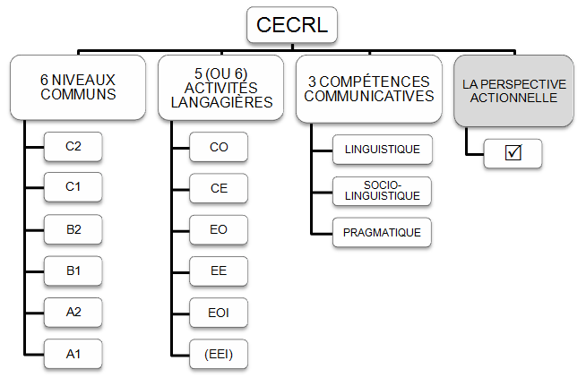
Nous résumerons ces quatre points dans le schéma suivant :

Slide 5
Première Partie : Didactique de la perspective actionnelle
La perspective actionnelle se base, comme son nom l’indique, sur l’action. Quelles en sont les origines, les orientations? La notion d’« action » évoquée dans le cadre équivaut-elle à la notion de « tâche » telle que l’entendent Nunan (1989) et Willis (1996) ? L’apprentissage par actions (« action-based learning ») correspond-il à l’apprentissage par tâches (« task-based learning »)? Voilà ici quelques questions qui guideront notre réflexion.

Slide 6
1. Étude diachronique et comparative de l’approche communicative et de la perspective actionnelle
La perspective actionnelle s’inscrit dans un nouveau modèle cognitif et pédagogique qui s’inspire de l’approche communicative (ou communicationnelle) tout en la complexifiant. Les figures 2, 3 et 4 illustrent les travaux de Robert et Rosen (2009) qui synthétisent les évolutions marquant le tournant de l’approche communicative (des années 1980) à la perspective actionnelle (des années 2000).6

Slide 7
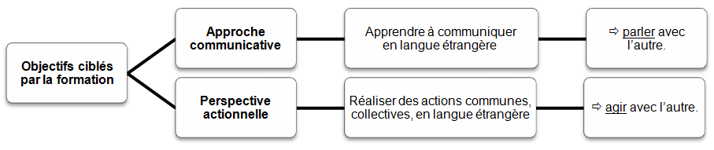
Figure 2

Slide 8
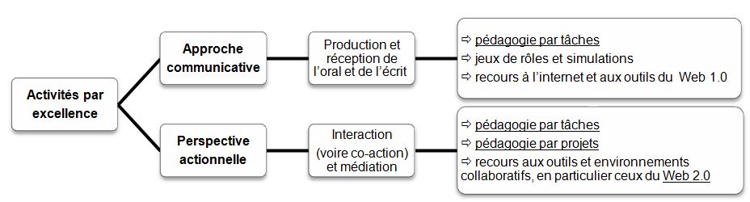
Figure 3

Slide 9
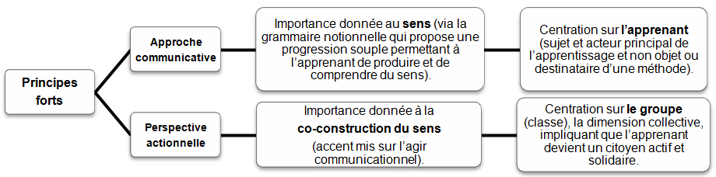
Figure 4

Slide 10
La perspective actionnelle reflète le passage du paradigme de la communication au paradigme de l’action. On ne communique plus seulement pour parler avec l’autre mais pour agir avec l’autre.

Slide 11
2. Les orientations de la perspective actionnelle
Si l’apprenant est graduellement amené à agir avec les autres en contexte scolaire, il est également amené à agir en contexte social. Le cadre rappelle que si les actes de parole se réalisent dans des activités langagières, celles-ci s’inscrivent à l’intérieur d’actions en contexte social qui seules leur donnent leur pleine signification.7
L’usage d’une langue, y compris son apprentissage, comprend des actions qui développent un ensemble de compétences générales et, notamment une compétence à communiquer langagièrement.8

Slide 12
Comme le montre la figure 5, c’est parce que l’apprenant est aussi apprenant-usager d’une langue, que les tâches communicatives ne sont pas seulement langagières et que les actes de parole sont aussi des actes sociaux, que l’on peut dire que tout apprenant est un acteur social. La perspective actionnelle reprend cette idée 5
puisqu’elle considère avant tout l’usager et l’apprenant d’une langue comme des acteurs sociaux.

Slide 13
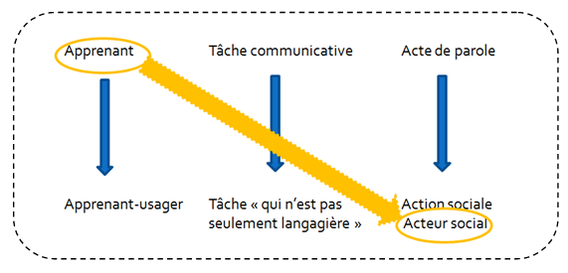
Figure 5 : L’apprenant devenu acteur social

Slide 14
Cette perspective représente un tournant dans l’enseignement et l’apprentissage des langues en ce sens qu’elle redéfinit le statut de l’apprenant et des tâches qu’il a à accomplir. Ainsi l’apprenant n’est plus seulement tourné vers l’institution scolaire mais aussi vers la société. Par là-même, les tâches qu’il est amené à réaliser sont à la fois scolaires et sociales.

Slide 15
Qu’est-ce qu’une tâche? Qu’est-ce qu’une action?
Une tâche ne peut exister que s’il y a action : « Il y a tâche dans la mesure où l’action est le fait d’un (ou de plusieurs) sujet(s) qui y mobilise(nt) stratégiquement les compétences dont il(s) dispose(nt) en vue de parvenir à un résultat déterminé. » (CECRL, p. 15) Tâche et action ne sont donc pas équivalentes mais complémentaires. La tâche est hyponyme de l’action : elle est comprise dans l’action. Elle est en aussi le vecteur puisqu’elle est à son service

Slide 16
Une tâche est orientée vers une production ou un résultat : «La tâche est un ensemble d’actions finalisées dans un certain domaine avec un but défini et un produit particulier. » (CECRL, p.121)
Elle peut avoir des sous-tâches : « La nature des tâches peut être extrêmement variée et exiger plus ou moins d’activités langagières (…). Elles peuvent être tout à fait simples, ou, au contraire, extrêmement complexes (…). Le nombre d’étapes ou de tâches intermédiaires peut être plus ou moins grand (…). » (CECRL

Slide 17
Elle peut être de nature « essentiellement langagière », avoir « une composante langagière » ou « être non langagière. » (CECRL, p.19)
Ces définitions, force est de constater, offrent une grande variété d’interprétations didactiques et pédagogiques : la tâche peut-être simple ou multiple, langagière ou non langagière… Bref, semble être acceptée comme tâche toute activité qui met l’apprenant en action…

Slide 18
3. L’approche co-actionnelle de PUREN
Une des approches proposées est celle que Puren a appelée l’approche « co-actionnelle ». En effet, si la perspective actionnelle se propose d’initier les apprenants non seulement à communiquer avec l’autre mais aussi et surtout à agir avec l’autre, l’action se veut commune, co-construite, et donc, co-actionnelle.
Dans une démarche « co-actionnelle »:
• Les apprenants agissent, co-agissent, collaborent, s’entraident mutuellement pour mieux progresser collectivement dans leur apprentissage.
7
• Les apprenants partagent, au cours d’activités et de tâches collectives (pas nécessairement langagières) les mêmes objectifs.
• Les apprenants ont recours, pour communiquer, à des outils collaboratifs.
Puren nous propose donc une approche non pas pilotée par l’action, mais par la co-action où les élèves seront les co-acteurs de leur apprentissage.9

Slide 19
4. L’approche communic’actionnelle et le scénario d’apprentissage-action de BOURGUIGNON
Une autre interprétation est celle que Bourguignon a qualifiée d’approche « communic’actionnelle ». Une démarche « communic’actionnelle » est, selon l’auteur, la version « maximaliste de l’approche actionnelle ».10 Dans cette démarche, l’apprentissage et l’accomplissement de la tâche sont concomitants : c’est à travers l’accomplissement de la tâche que se fait l’apprentissage et c’est à travers la réalisation d’activités communicatives que se fait l’action. Il n’y a donc plus de dichotomie entre communication et action mais synergie, puisque la communication est action.

Slide 20
Dans son approche communic’actionnelle, Claire Bourguignon11 propose une piste possible de mise en oeuvre pédagogique : le scénario d’apprentissage-action (figure 6). L’enseignant propose à l’apprenant un scénario qui est en fait une « mission » ou « macro-tâche » afin d’orienter l’apprentissage et par là-même, lui donner du sens. Cette mission se situe dans un contexte donné et est reliée à un domaine qui permet de définir l’arrière-plan thématique et culturel du scénario.

Slide 21
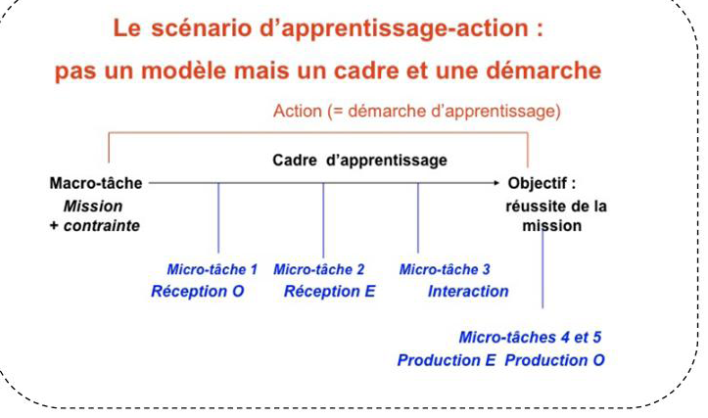

Slide 22
Pour Bourguignon, une action est avant tout une démarche d’apprentissage-usage dans laquelle l’apprenant s’engage à travers une mission qui lui est confiée. L’action est basée sur une série de tâches communicatives qui sont toutes reliées les unes aux autres. Dans un scénario-action, ce qui prime c’est le déroulement de la mission (le processus) qui mènera l’apprenant à la réalisation de la mission (le produit final).12
Ainsi, c’est à travers l’accomplissement de la tâche que se fait l’apprentissage. L’accomplissement de la « mission » ou « macro tâche » nécessite la réalisation des tâches communicatives. Cette démarche actionnelle repose sur :

Slide 23
La théorie de la conception : l’apprenant est amené à se représenter la tâche à accomplir pour comprendre ce qu’il faut apprendre.
Le cognitivisme : l’apprenant doit être capable de relier connaissances et besoins, il doit donc apprendre à mobiliser les ressources nécessaires afin de mener à bien sa mission.
Le constructivisme : l’apprenant construit des savoirs, des savoir-faire et des avoir-être nouveaux en accomplissant la tâche et en tenant compte des contraintes et du contexte.

Slide 24
Le scénario apprentissage-action semble donner du sens à l’apprentissage puisque l’apprenant, en situation d’acteur social, doit se représenter la tâche à accomplir et repérer ses besoins, c’est-à-dire, faire le tri entre ce qu’il sait et sait faire et ce qu’il a besoin d’apprendre avant de s’engager. Il est donc appelé à se responsabiliser face à ses connaissances (savoirs), ses capacités (savoir-faire) et ses compétences (savoir-agir).

Slide 25
En conclusion…
La perspective actionnelle, un des piliers novateurs du CECRL, reprenant les concepts de l’approche communicative et de l’approche par tâches, y ajoute l’idée d’actions à accomplir dans les multiples contacts auxquels un apprenant va être confronté dans sa vie sociale. Elle considère l’apprenant comme un acteur social qui sait mobiliser l’ensemble de ses compétences et de ses ressources (stratégiques, cognitives, verbales et non verbales), pour parvenir au résultat qu’il escompte : la réussite de sa communication langagière.13
Cette perspective a donné lieu à de nombreuses interprétations didactiques et pédagogiques. Nous en avons souligné deux exemples : l’approche « co-actionnelle » de Christian Puren et l’approche « communic’actionnelle » de Claire Bourguignon. Toutes deux proposent non seulement des pistes de réflexion mais aussi des outils d’opérationnalisation qui nous invitent à adopter ou adapter des scénarios d’apprentissage-action dans nos classes de langues.

Slide 26
L’approche communic’actionnelle et le scénario d’apprentissage-action de BOURGUIGNON
Une autre interprétation est celle que Bourguignon a qualifiée d’approche « communic’actionnelle ». Une démarche « communic’actionnelle » est, selon l’auteur, la version « maximaliste de l’approche actionnelle ».10 Dans cette démarche, l’apprentissage et l’accomplissement de la tâche sont concomitants : c’est à travers l’accomplissement de la tâche que se fait l’apprentissage et c’est à travers la réalisation d’activités communicatives que se fait l’action. Il n’y a donc plus de dichotomie entre communication et action mais synergie, puisque la communication est action.

Slide 27
Dans son approche communic’actionnelle, Claire Bourguignon11 propose une piste possible de mise en oeuvre pédagogique : le scénario d’apprentissage-action (figure 6). L’enseignant propose à l’apprenant un scénario qui est en fait une « mission » ou « macro-tâche » afin d’orienter l’apprentissage et par là-même, lui donner du sens. Cette mission se situe dans un contexte donné et est reliée à un domaine qui permet de définir l’arrière-plan thématique et culturel du scénario.

Slide 28
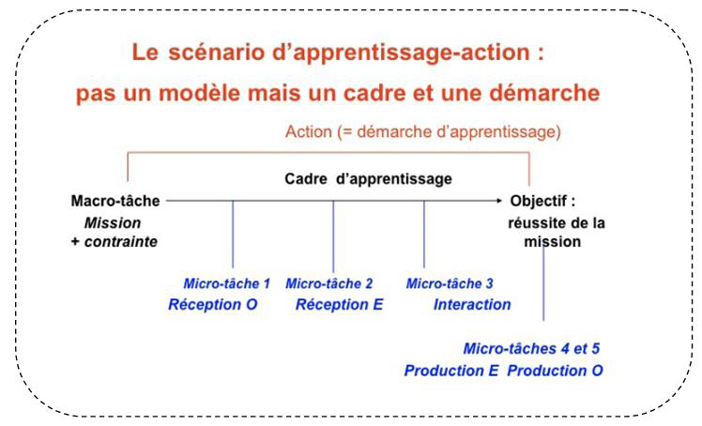

Slide 29
Pour Bourguignon, une action est avant tout une démarche d’apprentissage-usage dans laquelle l’apprenant s’engage à travers une mission qui lui est confiée. L’action est basée sur une série de tâches communicatives qui sont toutes reliées les unes aux autres. Dans un scénario-action, ce qui prime c’est le déroulement de la mission (le processus) qui mènera l’apprenant à la réalisation de la mission (le produit final).12

Slide 30
Ainsi, c’est à travers l’accomplissement de la tâche que se fait l’apprentissage. L’accomplissement de la « mission » ou « macro tâche » nécessite la réalisation des tâches communicatives. Cette démarche actionnelle repose sur :
• La théorie de la conception : l’apprenant est amené à se représenter la tâche à accomplir pour comprendre ce qu’il faut apprendre.
• Le cognitivisme : l’apprenant doit être capable de relier connaissances et besoins, il doit donc apprendre à mobiliser les ressources nécessaires afin de mener à bien sa mission.
• Le constructivisme : l’apprenant construit des savoirs, des savoir-faire et des avoir-être nouveaux en accomplissant la tâche et en tenant compte des contraintes et du contexte.

Slide 31
Le scénario apprentissage-action semble donner du sens à l’apprentissage puisque l’apprenant, en situation d’acteur social, doit se représenter la tâche à accomplir et repérer ses besoins, c’est-à-dire, faire le tri entre ce qu’il sait et sait faire et ce qu’il a besoin d’apprendre avant de s’engager. Il est donc appelé à se responsabiliser face à ses connaissances (savoirs), ses capacités (savoir-faire) et ses compétences (savoir-agir).

Slide 32
Pédagogie de la perspective actionnelle ou quelques scénarios d’apprentissage-action en Interlangue.
Projet 3 : Le Petit Déjeuner Pédagogique
Voici un autre projet interlangue où les élèves de Portugais et d’Italien se sont transformés en organisateurs d’un petit déjeuner international pour lequel ils ont dû travailler sur les différences alimentaires, apprendre le vocabulaire associé, préparer l’organisation (invitations et étiquettes lexicales trilingues pour chaque aliment présenté) et recevoir leurs hôtes dans la langue cible.

Slide 33
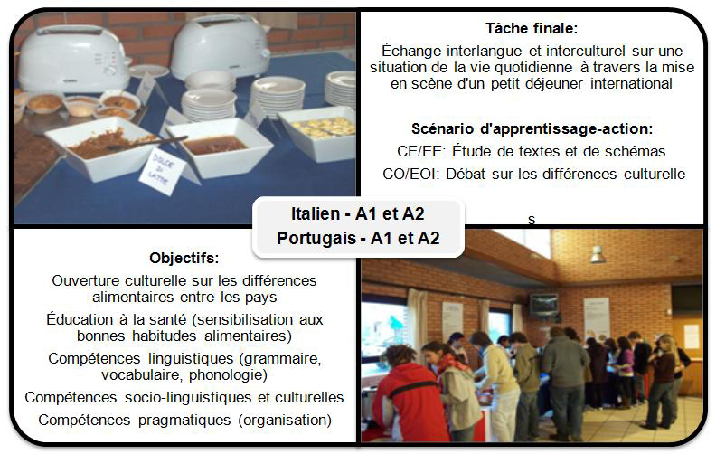

Slide 34
Projet 9 : Festival du Film Européen
Chaque année, l’équipe interlangue du lycée organise un festival de film pendant une semaine. Chaque jour, une langue, un pays, un film différent…

Slide 35
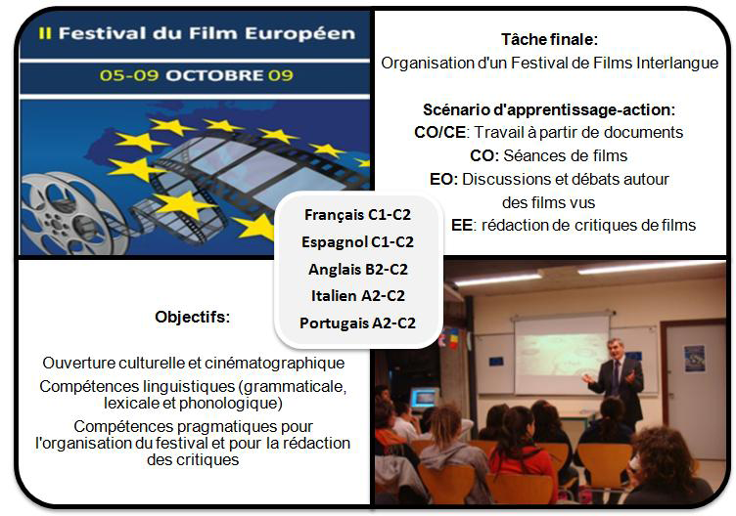

Slide 36

-Activité : Livre de 7ème, Dossier 1 : réaliser la carte d’identité des apprenants de la classe

Slide 37
Activité : Livre de l’élève 8, Dossier 4 : Organiser la fête d’anniversaire d’un des apprenant de la classe
1. C’est leur anniversaire.
C’est l’anniversaire de ma grand-mère ce week-end. On fête ça au restaurant. Elle a soixante ans.
2. Ce week-end ? C’est super. On fête l’anniversaire de mon père et on va au restaurant. J’adore ça.
3. Bof. C’est l’anniversaire de ma petite soeur. On a une fête à la maison. Onze petites filles de cinq ans !
C’est horrible !
4. Samedi, c’est l’anniversaire de ma mère. Je vais chez elle. On fête ça, elle et moi.
5. Ce week-end, c’est l’anniversaire de notre tante, Janine. Elle a trente ans. On mange au restaurant :
notre famille, notre tante, notre oncle et nos trois cousins.

Slide 38
Activité : Livre de l’élève 8, Dossier 4 : Organiser la fête d’anniversaire d’un des apprenant de la classe
Qu’est-ce que tu préfères comme cadeau d’anniversaire ?
Écoute et note les préférences.
1. Comme cadeau d’anniversaire, j’adore recevoir des affaires à porter : chaussettes, écharpes, jupes,
pulls. Je n’aime pas qu’on m’offre de l’argent ou des chèques-cadeaux. C’est trop impersonnel.
2. Pour moi, c’est facile. On peut m’offrir tout en musique. J’adore écouter de la musique. Je ne lis pas
beaucoup… alors, pas de livres, merci !
3. Normalement, mes amis m’offrent des boucles d’oreilles. J’aime aussi les bagues et les colliers. Ce que
je n’aime pas recevoir, ce sont des vêtements.

Slide 39
Les circonstances de l’acte de communication : Analyse de compétences de l’acte de communication
Schéma des compétences.
Compétences générales :
- savoir être
- savoir vivre
- savoir apprendre
= Connaissance du monde
Compétences communicatives langagières
Compétence pluriculturelle/ interculturelle
Compétence socioculturelle
Compétences pragmatiques
Compétence sociolinguistique :
- termes d’adresse
- formules de politesse
- formules d’appel
- formules de congé
- expressions idiomatiques

Slide 40
Compétence linguistique :
- morphosyntaxique
- lexicale
- compétence orthographique
- grammaticale
Compétences fonctionnelles
= pourquoi
Compétences discursives
= comment

Slide 41
ENSEIGNER LE FLE SELON UNE APPROCHE ACTIONNELLE :
QUELQUES PROPOSITIONS METHODOLOGIQUES
Le Cadre européen commun de référence propose un ensemble de concepts et d’outils propres à revivifier l’enseignement / apprentissage des langues étrangères. L’apprenant y est pensé comme un acteur social et sa démarche comme une adaptation à des contextes dans lesquels il a des tâches à accomplir (perspective actionnelle). L’apprentissage progresse selon des niveaux de compétences décrits avec précision dans des référentiels.
Cette philosophie de l’apprentissage et les préconisations qui en découlent ont le mérite d’encadrer les approches communicatives qui se sont développées de manière éclectique en les organisant autour d’un axe fort.

Slide 42
En 2001 paraissait le Cadre européen commun de référence pour les langues (CECR) (1), un outil visant à harmoniser l’enseignement / apprentissage des langues vivantes dans les différents pays d’une Europe en construction. Destiné en priorité aux concepteurs de programmes, de méthodes et d’examens, l’ouvrage définit :
- une finalité générale pour l’enseignement de chaque langue : préparer l’étudiant à être un utilisateur actif de cette langue de façon à ce qu’il puisse s’intégrer facilement dans les communautés qui la parlent ;
- des outils conceptuels propres à construire cet enseignement et communs aux didacticiens et enseignants de l’espace européen ;
- des niveaux de compétences communs à toutes les langues européennes de façon à
faciliter l’évaluation et la mobilité des étudiants.
Si le CECR a suscité au début quelques réticences il est aujourd’hui largement adopté. Toutes les méthodes s’en revendiquent. Ses orientations et ses préconisations, par leur caractère universel, intéressent bien au-delà des frontières de l’Europe.
Le Cadre européen, en effet, ne donne à première vue aucun des éléments qui permettent de construire un nouvel enseignement / apprentissage des langues étrangères (2). Pas de modèle grammatical spécifique, pas de théorie de l’apprentissage revendiquée, pas de référence méthodologique autre que l’approche communicative.

Slide 43
DEFINITION DE L’APPROCHE ACTIONNELLE
Le CECR place l’enseignement/ apprentissage dans une perspective de type actionnel.
L’utilisateur de la langue est considéré comme un acteur social qui va agir dans les grands
domaines de la vie sociale (personnel, éducationnel, professionnel, public). Dans chacun de ces secteurs il sera confronté à différents contextes. Par exemple, dans sa vie personnelle et relationnelle : assister à un mariage ; dans sa vie professionnelle : faire un stage de formation.
Ces contextes détermineront un certain nombre de situations. Par exemple, assister à un
mariage suppose qu’on réponde à une invitation, qu’on fasse un cadeau, qu’on s’habille,
qu’on félicite les mariés …
De ces situations découleront des tâches : rédiger un mot d’acceptation ou téléphoner pour remercier
Ces tâches pourront donc être langagières (féliciter les mariés) ou non langagières (se
repérer dans un plan de table). Elles mettront en œuvre :
- des savoirs (connaissance des rites du mariage, du milieu social dans lequel on va évoluer)
- des savoir-faire (faire un petit discours)
- des savoir être (il y a des mariages où tout le monde s’embrasse, d’autres où l’on
n’embrasse que les gens que l’on connaît, certains où les deux familles sont séparées,
d’autres où femmes et hommes sont séparés, etc.)
- des savoir apprendre, autrement dit, la capacité à s’adapter à ces différentes situations.

Slide 44
Le concept de tâche est relativement nouveau en France
« Est définie comme tâche toute visée actionnelle que l’acteur se représente comme devant
parvenir à un résultat donné en fonction d’un problème à résoudre, d’une obligation à
remplir, d’un but qu’on s’est fixé. Il peut s’agir tout aussi bien suivant cette définition de
déplacer une armoire, d‘écrire un livre, d’emporter la décision dans la négociation d’un
contrat, de faire une partie de cartes, de commander un repas dans un restaurant, de
traduire un texte en langue étrangère ou de préparer en groupe un journal de classe ».
À l’origine de la tâche il y a donc un projet d’action sur l’environnement qui répond à un
besoin, à une nécessité ou à un but qu’on s’est fixé.
Une tâche peut être simple (commander un repas au restaurant) ou complexe (elle peut se décomposer en tâches simples). Elle peut être verbale ou non verbale. Supposons que je veuille déplacer une armoire. J’effectue une tâche non verbale. Mais j’ai besoin d’aide. Je peux aller sonner chez mon voisin pour lui demander un coup de main. J’accomplis alors une tâche langagière. Si, sur le palier je rencontre la gardienne de l’immeuble et que je lui dise quelques mots, c’est une autre tâche langagière.
La tâche peut être individuelle (écrire une carte postale à un ami français) ou collective (faire
une partie de dominos). Elle peut déboucher sur un produit concret (rédiger un blog en
français) ou sur un simple échange verbal (discuter d’un projet de loi du gouvernement; faire
une projection de diapositives sur un pays qu’on a visité).
Nous reviendrons plus précisément sur ce concept mais d’ores et déjà on peut voir que la
tâche n’est ni un exercice ni une activité quelconque de la classe et qu’elle ne se réduit pas à
un projet (même si un projet prend souvent la forme d’une tâche).

Slide 45
DOMAINES
(personnel, éducationnel, professionnel, public)
↓
CONTEXTES
↓
SITUATIONS
↓
TÂCHES
Langagières → Savoirs
non langagières Savoir-faire
Savoir être
Savoir apprendre
↑
Apprenant – Utilisateur
ACTEUR SOCIAL

Slide 46
Cette perspective présente plusieurs intérêts.
Tout d’abord, d’un point de vue philosophique elle nous fait passer de l’homme
communiquant à l’homme agissant. La communication n’est qu’un aspect de l’action même
si c’est le plus important. Les savoirs, les savoir être et les savoir apprendre doivent faire
partie de la panoplie de l’utilisateur acteur social. Si je veux être rapidement servi dans un
café en France, l’important ne sera peut-être pas de connaître six façons différentes de
formuler une demande mais de savoir attirer l’attention du serveur par un sourire, un mot
gentil ou une plaisanterie de façon à ce qu’il fasse preuve d’un peu de zèle.
Par ailleurs, l’interaction entre l’utilisateur et son environnement est pensée en termes de
tâches à accomplir. Les actes de parole, et par conséquent le vocabulaire et la grammaire
qui permettent de les réaliser sont seconds par rapport à la tâche. Ils n’ont de sens que
parce qu’ils s’inscrivent dans des actions en contexte. Cela ouvre une perspective en matière de méthodologie et en particulier de progression.
Enfin ce schéma vaut à la fois pour l’utilisateur de la langue et pour l’apprenant.
L’apprenant est tout simplement un utilisateur qui accomplit des tâches dans le contexte
situationnel de la classe. Autrement dit, la classe n’est pas seulement le lieu où l’on se
prépare à affronter des situations futures, où l’on apprend ce qu’on utilisera plus tard, c’est
aussi un espace social où la langue s’utilise dans ses fonctions naturelles (partager des
connaissances, exprimer des opinions, mener à bien des projets) et s’apprend grâce à cette
utilisation.

